Slide 1


无人机系统工程应用
第 10 讲
无人机的六自由度运动控制

Slide 2

内容提要
位姿级联控制
六自由度运动控制
位置传感器

Slide 3
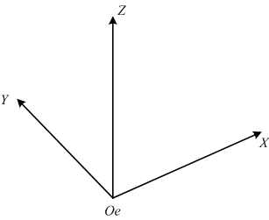
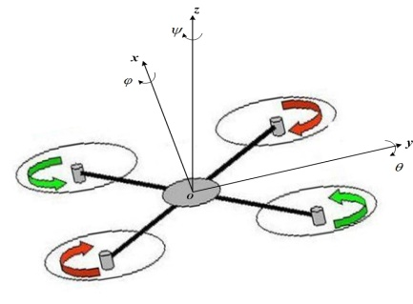
位姿级联控制
地面坐标系
原点
无人机在地面的起始位置
X 轴
沿地面指向正东方
Y 轴
以 X 轴和 Z 轴及右手定则为准建立
Z 轴
铅垂向上

Slide 4

位姿级联控制
坐标系变换

Slide 5
位姿级联控制
位置控制的微分方程
牛顿二定律：
位姿解耦
线运动方程：
标量线运动方程：
位姿耦合

Slide 6
位姿级联控制
位置控制的三个要点
三个要点
X-Y 方向控制必先改变姿态
Z 方向控制量直接到执行器
位置控制中可锁定偏航角
地面坐标系

Slide 7

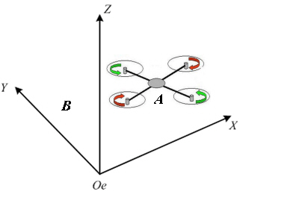
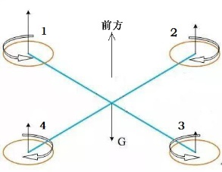

位姿级联控制
期望位置
欧拉角期望值
姿态控制
X-Y 方向位置控制
高度控制
实际位置
传感器
物理模型

Slide 8
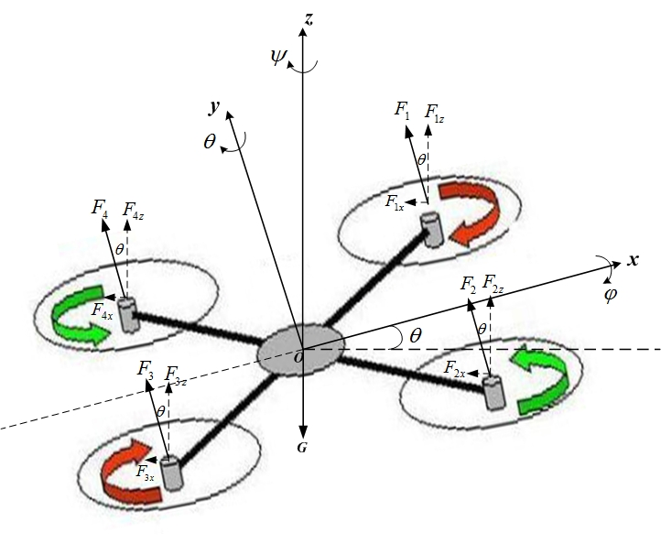
位姿级联控制
x 方向控制
牛顿二定律：
前方

Slide 9
位姿级联控制
z 方向控制
牛顿二定律：
前方

Slide 10
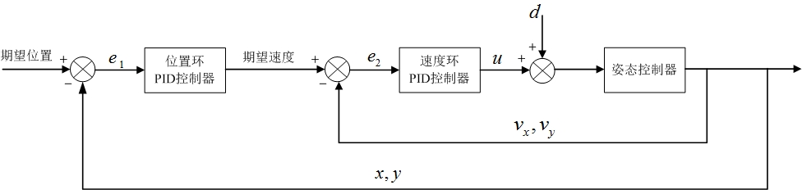
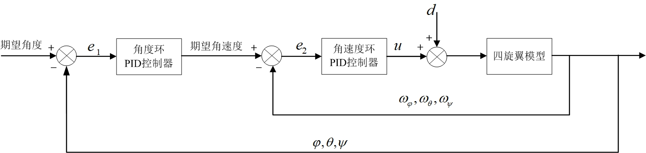
位姿级联控制
期望欧拉角
期望欧拉角
X-Y 方向位置控制器
电机调速脉宽
姿态控制器

Slide 11

位姿级联控制
电机调速脉宽
高度控制器

Slide 12
位姿级联控制
X-Y 方向控制
设
位置环：
速度环：

Slide 13
内容提要
位姿级联控制
六自由度运动控制
位置传感器

Slide 14
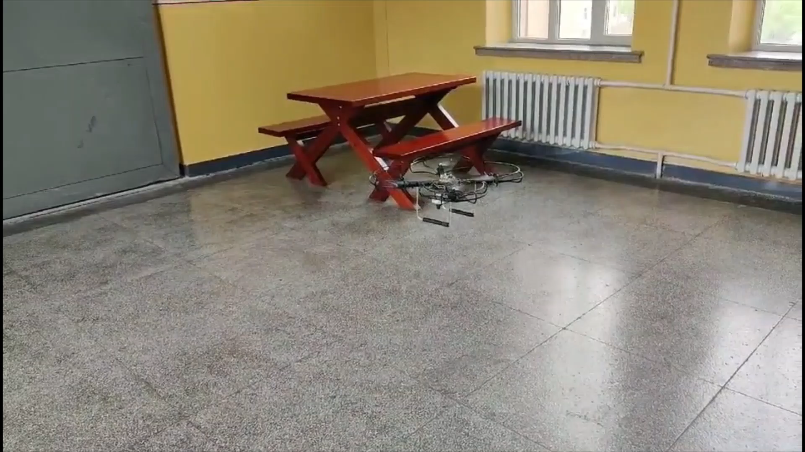
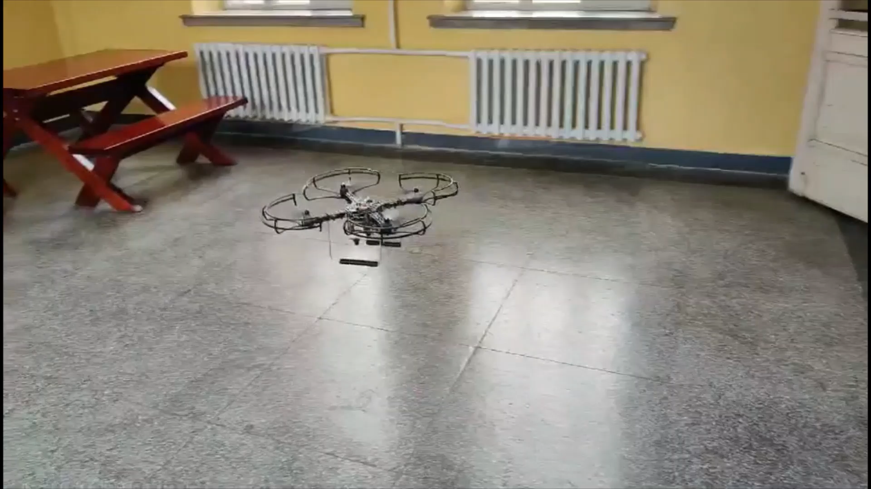
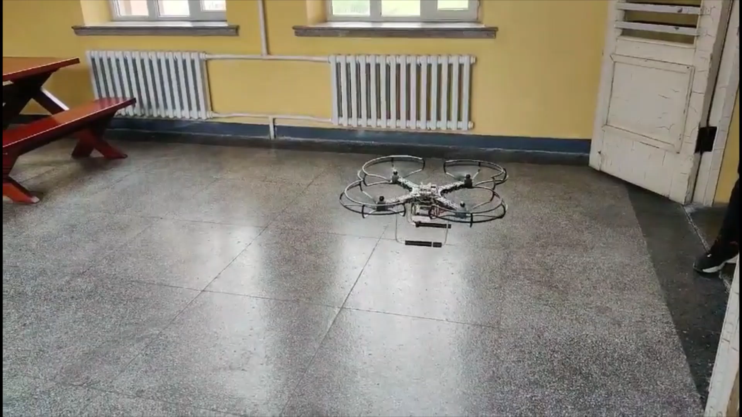
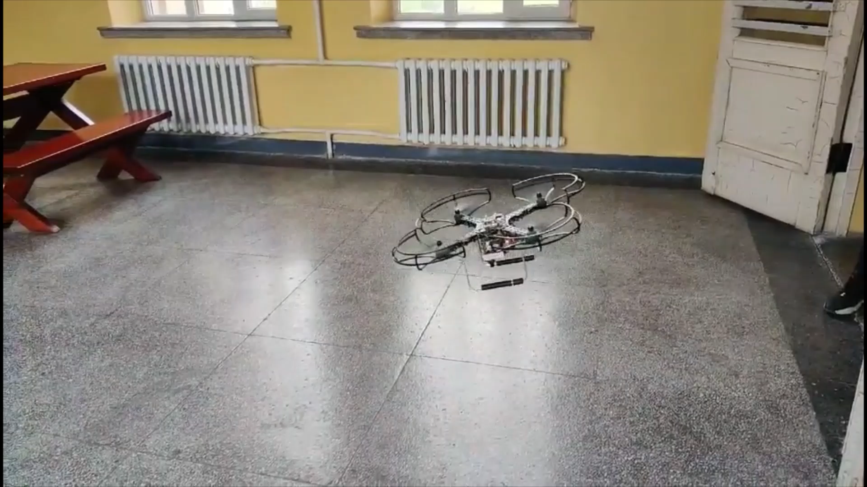
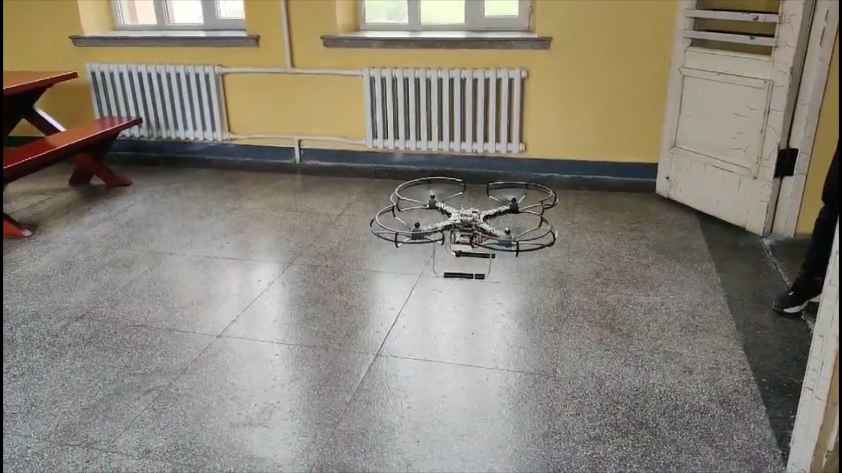
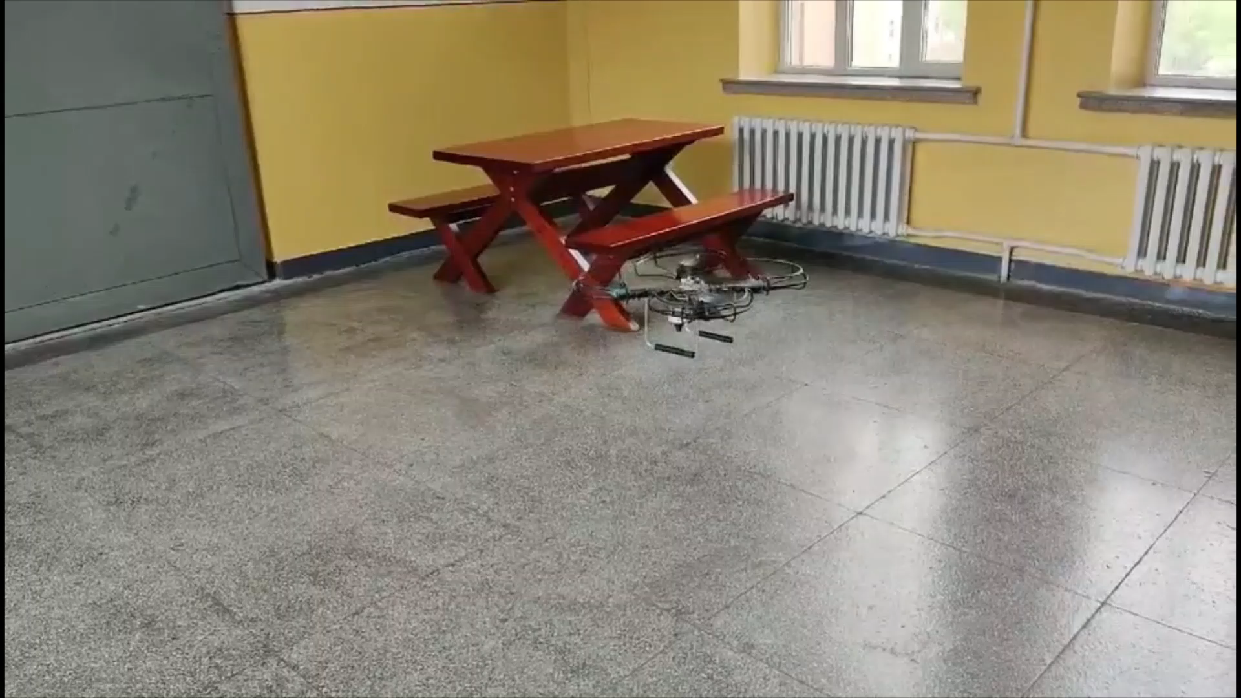
六自由度运动控制

Slide 15
六自由度运动控制
X 方向位置控制
f_Acc_x += 0.5 * (f_x+f_Last_x) * C_INTER;
f_vx_e = -f_x*K_P_1_x - f_Acc_x*K_I_1_x;
f_Acc_vx += 0.5 * (f_vx - f_vx_e +
f_Last_vx - f_Last_vx_e) * C_INTER;
f_ut_x = -K_P_2_x * (f_vx - f_vx_e) - K_D_2_x * (f_vx_- f_vx_e -
f_Last_vx + f_Last_vx_e) / C_INTER - K_I_2_x*f_Acc_vx;
f_ut_x *= f_Lambda_x;
roll_e = atan2(f_ut_x*cos(pitch));

Slide 16
六自由度运动控制
Y 方向位置控制
f_Acc_y += 0.5 * (f_y+f_Last_y) * C_INTER;
f_vy_e = -f_y*K_P_1_y - f_Acc_y*K_I_1_y;
f_Acc_vy += 0.5 * (f_vy - f_vy_e + _
f_Last_vy - f_Last_vy_e) * C_INTER;
f_ut_y = -K_P_2_y * (f_vy - f_vy_e) - K_D_2_y * (f_vy_- f_vy_e -
f_Last_vy + f_Last_vy_e) / C_INTER - K_I_2_y*f_Acc_vy;
f_ut_y *= f_Lambda_y;
pitch_e = atan2(f_ut_y*cos(roll));

Slide 17
六自由度运动控制
Z 方向位置控制
f_Acc_z += 0.5 * (f_z+f_Last_z) * C_INTER;
f_vz_e = -f_z*K_P_1_z - f_Acc_z*K_I_1_z;
f_Acc_vz += 0.5 * (f_vz - f_vz_e +
f_Last_vz - f_Last_vz_e) * C_INTER;
f_ut_h = -K_P_2_z * (f_vz - f_vz_e) - K_D_2_z * (f_vz_- f_vz_e -
f_Last_vz + f_Last_vz_e) / C_INTER - K_I_2_z*f_Acc_vz;
f_ut_h *= f_Lambda_h;
Delta_Motor1_z = f_ut_h; Delta_Motor2_z = f_ut _h;
Delta_Motor3_z = f_ut _h; Delta_Motor4_z = f_ut _h;

Slide 18

六自由度运动控制
俯仰控制
f_pitch = pitch – pitch_e;
f_Acc_ pitch += 0.5 * (f_ pitch +f_Last_ pitch) * C_INTER;
f_gyro_ pitch _e = -f_ pitch *K_P_1_ pitch - f_Acc_ pitch *K_I_1_ pitch;
f_Acc_gyro_ pitch += 0.5 * (f_gyro_ pitch - f_gyro_ pitch _e +
f_Last_gyro_ pitch - f_Last_gyro_ pitch _e) * C_INTER;
f_ut_p = -K_P_2_ pitch * (f_gyro_ pitch - f_gyro_ pitch _e) - K_D_2_roll *
(f_gyro_ pitch - f_gyro_ pitch _e - f_Last_gyro_ pitch +
f_Last_gyro_ pitch _e) / C_INTER - K_I_2_ pitch *f_Acc_gyro_ pitch;
f_ut _p *= f_Lambda _p;
Delta_Motor1_ pitch = f_ut _p; Delta_Motor2_ pitch = f_ut _p;
Delta_Motor3_ pitch = -f_ut _p; Delta_Motor4_ pitch = -f_ut _p;

Slide 19
六自由度运动控制
滚转控制
f_roll = roll – roll_e;
f_Acc_roll += 0.5 * (f_roll+f_Last_roll) * C_INTER;
f_gyro_roll_e = -f_roll*K_P_1_roll - f_Acc_roll*K_I_1_roll;
f_Acc_gyro_roll += 0.5 * (f_gyro_roll - f_gyro_roll_e +
f_Last_gyro_roll - f_Last_gyro_roll_e) * C_INTER;
f_ut_r = -K_P_2_roll * (f_gyro_roll - f_gyro_roll_e) - K_D_2_roll * (f_gyro_roll -
f_gyro_roll_e - f_Last_gyro_roll + f_Last_gyro_roll_e) / C_INTER -
K_I_2_roll*f_Acc_gyro_roll;
f_ut _r *= f_Lambda _r;
Delta_Motor1_roll = f_ut _r; Delta_Motor2_roll = -f_ut _r;
Delta_Motor3_roll = f_ut _r; Delta_Motor4_roll = -f_ut _r;

Slide 20
六自由度运动控制
偏航控制
f_yaw = yaw;
f_Acc_ yaw += 0.5 * (f_ yaw +f_Last_ yaw) * C_INTER;
f_gyro_ yaw _e = -f_ yaw *K_P_1_ yaw - f_Acc_ yaw * K_I_1_ yaw;
f_Acc_gyro_ yaw += 0.5 * (f_gyro_ yaw - f_gyro_ yaw _e +
f_Last_gyro_ yaw - f_Last_gyro_ yaw _e) * C_INTER;
f_ut_y= -K_P_2_ yaw * (f_gyro_ yaw - f_gyro_ yaw _e) - K_D_2_ yaw * (f_gyro_ yaw -
f_gyro_ yaw _e - f_Last_gyro_ yaw + f_Last_gyro_ yaw _e) / C_INTER -
K_I_2_ yaw *f_Acc_gyro_ yaw;
f_ut _y *= f_Lambda _y;
Delta_Motor1_ yaw = f_ut _y; Delta_Motor2_ yaw = -f_ut _y;
Delta_Motor3_ yaw = -f_ut _y; Delta_Motor4_ yaw = f_ut _y;

Slide 21
六自由度运动控制
电机驱动脉宽的叠加
Motor1 = INIT_W + Delta_Motor1_roll + Delta_Motor1_pitch +
Delta_Motor1_yaw + Delta_Motor1_z;
Motor2 = INIT_W + Delta_Motor2_roll + Delta_Motor2_pitch +
Delta_Motor2_yaw + Delta_Motor2_z;
Motor3 = INIT_W + Delta_Motor3_roll + Delta_Motor3_pitch +
Delta_Motor3_yaw + Delta_Motor3_z;
Motor4 = INIT_W + Delta_Motor4_roll + Delta_Motor4_pitch +
Delta_Motor4_yaw + Delta_Motor4_z;

Slide 22
内容提要
位姿级联控制
六自由度运动控制
位置传感器

Slide 23
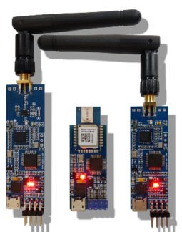
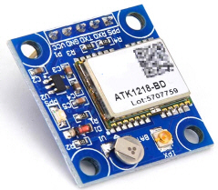
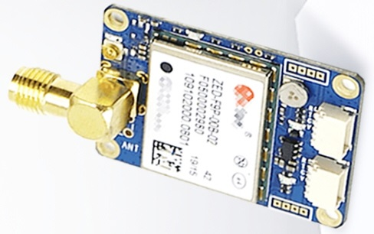
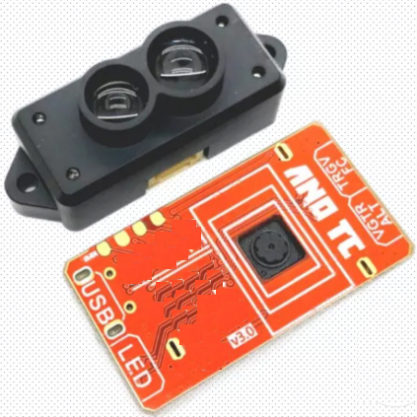
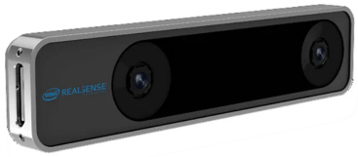
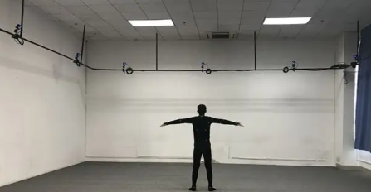
位置传感器
关于位置传感器
RTK
GPS
UWB
光流传感器
Intel t265 深度镜头
光学运动捕捉系统

Slide 24
位置传感器
光流传感器
集成了激光测距仪定高
自带 MPU6050 做惯导融合
USART 串口输出多种位置数据
带上位机调参
5v 电源驱动
惯导融合后的 X-Y 方向速度
用于积分的 X-Y 方向速度
瞬时高度
传感器原始值
ANO 匿名

Slide 25
位置传感器
ANO 匿名光流
void USART2_IRQHandler(void)
{
u8 reg;
if(USART_GetITStatus(USART2, USART_IT_RXNE) != RESET)
{
USART_ClearITPendingBit (USART2, USART_IT_RXNE);
reg=USART2->SR;
reg=USART2->DR;
reg=reg;
AnoOF_GetOneByte(reg);
}
}

Slide 26
位置传感器
ANO 匿名光流
void AnoOF_GetOneByte(uint8_t data)
{
static u8 _data_len = 0, _data_cnt = 0, rxstate = 0;
if (rxstate == 0 && data == 0xAA) { rxstate = 1; _datatemp[0] = data;}
else if (rxstate == 1 ) { rxstate = 2; _datatemp[1] = data;}
else if (rxstate == 2) { rxstate = 3; _datatemp[2] = data;}
else if (rxstate == 3 && data < 50) { rxstate = 4;_datatemp[3] = data; _data_len = data;_data_cnt = 0;}
else if (rxstate == 4 && _data_len > 0) {_data_len--;_datatemp[4 + _data_cnt++] = data;
if (_data_len == 0) rxstate = 5;}
else if (rxstate == 5) {rxstate = 6;_datatemp[4 + _data_cnt++] = data;}
else if (rxstate == 6)
{rxstate = 0;_datatemp[4 + _data_cnt] = data;check_time_ms[0] = 0;
AnoOF_DataAnl(_datatemp, _data_cnt + 5); }
else
rxstate = 0;
}

Slide 27
位置传感器
ANO 匿名光流
static void AnoOF_DataAnl(uint8_t *data, uint8_t len)
{
u8 check_sum1 = 0, check_sum2 = 0, i;
if (*(data + 3) != (len - 6)) return;
for (i = 0; i < len - 2; i++)
{ check_sum1 += *(data + i); check_sum2 += check_sum1;}
if ((check_sum1 != *(data + len - 2)) || (check_sum2 != *(data + len - 1))) return;
if (*(data + 2) == 0X51)
{ if (*(data + 4) == 0) {… …}
else if (*(data + 4) == 1) {… …}
else if (*(data + 4) == 2)
{ … … ano_of.of2_dx = *((s16 *)(data + 6)); ano_of.of2_dy = *((s16 *)(data + 8));
ano_of.intergral_x = *((s16 *)(data + 14)); ano_of.intergral_y = *((s16 *)(data + 16));
}
}
else if (*(data + 2) == 0X34) { ano_of.of_alt_cm = *((u32 *)(data + 7)); } … …
}

Slide 28
位置传感器
OptiTrack 运动捕捉系统
多台高速相机联合定位
有光学感应合作球在目标上
有服务器和工作站 PC 机
目标位置刷新帧率高达 100Hz
定位精度高达 1mm
工作站上位机通过 USART 发送数据
X-Y-Z 位置
差分+惯导融合获得速度
对光照条件不敏感
光学运动捕捉系统

Slide 29
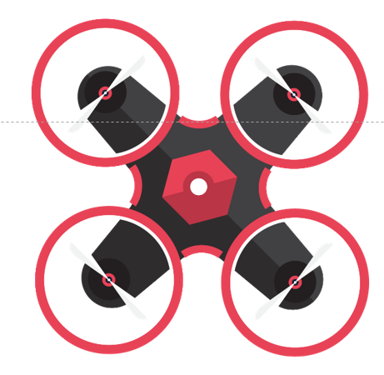

本 次 课 程 结 束

